Slide 1
Sociale vaardigheden en emoties
Passend onderwijs 8.2

Slide 2
Programma blok 8
8.1 Motivatie- en werkhoudingsproblemen
8.2 Sociale vaardigheden en emoties
8.3 Hemelvaartsweekend (vrij)
8.4 Speciaal (basis-)onderwijs (sbo, so, vso)
8.5 Thuiszitters
8.6 Werken aan workshop / opdracht (zie studiehandleiding)
8.7 Werken aan workshop / opdracht (zie studiehandleiding)
8.8 Presentaties op DVC? Of online?
8.9 Presentaties op DVC? Of online?
8.10 Voortgangsweek
Geen bpv-opdracht

Slide 3
Vorige keer 8.1
Lees
Maak
Boek: Ontwikkeling en activiteiten PW
H15.3.2 Leerbevorderende activiteiten
H19.8 en 19.9 Specifieke aandachtspunten
Boek: Onderwijsassistent School en didactiek PW
H2.2.5 Stimuleren van de ontwikkeling
Je kunt ook nog kijken op (mag, moet niet): https://gedragsproblemen-kinderen.info/werkhoudingsproblemen/
https://www.leraar24.nl/49967/hoe-kun-je-leerlingen-intrinsiek-motiveren/ (6.20 min filmpje + website met uitleg)
10 vragen via het volgende formulier:
https://forms.office.com/Pages/ResponsePage.aspx?id=9ElCeeDcfkiBt7rM6FCp4mSaXEVBhFBAudXWtXqxwEFUNTlPQUVESzRWVFZEOU8xNFpIRU5GSEg2Vy4u Zorg dat dit volgende week af is. Mijn tip: maak het nu gelijk ;)
(Kan ook op Thieme online leeromgeving boek Ontwikkeling en activiteiten Thema 6, 6.19 vraag 3,4,5 en Thema 5, 5.15 vraag 2 en 4)

Slide 4
Theorie
Boek: Onderwijsassistent School en didactiek PW
H2.2.1 Emotionele ondersteuning bieden
H2.2.6 Begeleiden onderlinge interacties
H2.4.3 Sociale en culturele vaardigheden
H2.4.4 Vermogen tot samenwerken
H5.3.6 De school als leefomgeving
H6.3.1 Toezicht
Boek: Onderwijsassistent Activiteiten bij leren PW
H16.3 Begeleiden (bij wereldoriëntatie)
H17 Jezelf en de ander
Boek: Ontwikkeling en activiteiten PW
H19.3 Emotionele ondersteuning
Boek: Mijn kind een kanjer! (aantal pagina’s beschikbaar via internet) https://books.google.nl/books/about/Mijn_kind_een_kanjer.html?id=2MFyEKXJepoC&printsec=frontcover&source=kp_read_button&redir_esc=y#v=onepage&q&f=false
https://wij-leren.nl/sociaal-emotionele-vaardigheden.php
https://www.leraar24.nl/51415/hoe-verloopt-de-sociaal-emotionele-ontwikkeling-op-de-basisschool/
https://slo.nl/thema/meer/gezonde-leefstijl/doelgroepen-thema/sociaal-emotionele/
https://gedragsproblemenindeklas.nl/

Slide 5
Vandaag
Sociale vaardigheden en emoties
Sociale vaardigheden
Ontwikkeling daarvan
Negatieve spiraal
Oorzaken sociale problemen
Wat kun jij als onderwijsassistent doen?
Wat kan de school doen?
Vragen maken
Theorie lezen + eventueel vragen maken

Slide 6
Mentimeter - woordwolk
Wat zijn sociale vaardigheden?
Ga maar www.menti.com en gebruik de code 846602

Slide 7
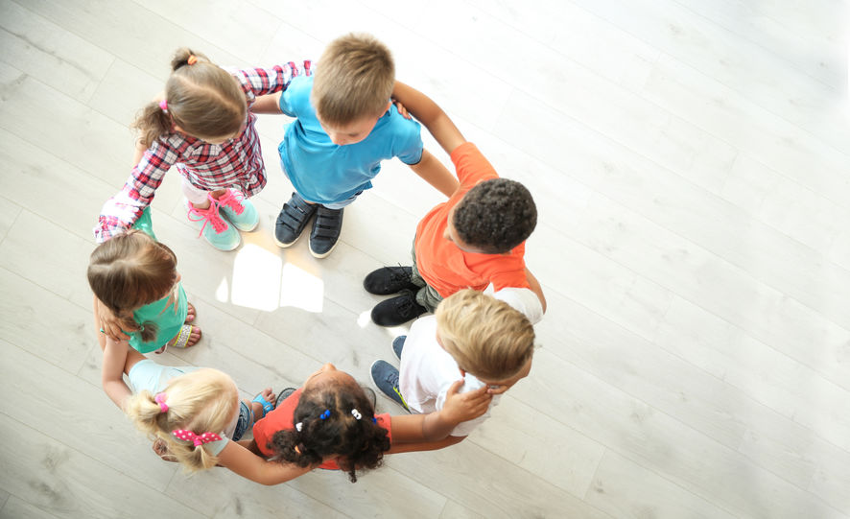
Sociale vaardigheden
Welke sociale vaardigheden kennen we eigenlijk allemaal?
Goed kunnen omgaan met eigen emoties
Oog hebben voor de ander
De ander aanvoelen
Overleggen met de ander
Controleren van eigen gedrag
Oplossen van problemen
Opkomen voor jezelf
Complimentjes geven
Anderen helpen
Samenspelen en samenwerken
Omgaan met kritiek
Respecteren van regels

Slide 8
Sociaal competent
= beschikken over de kennis, vaardigheden en houding om in sociale situaties goed te reageren.
Iemand die sociaal competent is kan op een goede en effectieve manier omgaan met anderen
Dit houdt in:
Deelnemen aan en initiatief nemen tot sociale interacties
Oog hebben voor wat andere leerlingen beweegt
Zich houden aan regels en afspraken

Slide 9
Sociale vaardigheden
We leven in verschillende ‘werelden’: thuis, school, sportclub
Elke wereld heeft zijn eigen sociale patroon
Iedereen gedraagt zich in elke wereld ook anders (kan, hoeft niet)

Slide 10
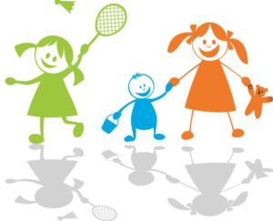
Ontwikkeling
Je ontwikkelt je sociale vaardigheden vanaf het eerste moment dat je omgeving op jou reageert
Nieuwe contacten, met nieuwe vaardigheden helpen de sociale vaardigheden om zich te ontwikkelen
Goede sociale vaardigheden zijn belangrijk in het leven:
Om te kunnen werken en spelen
Uiteindelijk zijn je sociale vaardigheden een onderdeel van je persoonlijkheid
Je ontwikkelt ze een mensenleven lang

Slide 11
Sociaal vaardig betekent meestal ook populair
Niet sociaal vaardig: wordt eerder afgewezen, vaak aanpassingsproblemen, uitgesloten worden, dan nog minder kans om sociale vaardigheden te oefenen en te leren, isolement?
Heeft ook invloed op schoolprestaties en kan groeiachterstanden op andere gebieden veroorzaken.
Jongere weet niet meer welk sociaal gedrag er nodig is, leidt tot problemen met afhankelijkheid, teruggetrokkenheid, agressie

Slide 12
Herkennen kinderen met sociale problemen:
Trekken zich terug, komen niet voor zichzelf op, weinig tot geen contact met leeftijdsgenoten, vallen niet op, worden vaak als makkelijk en meegaand ervaren, zijn schuw, passief, richten zich op de wensen van anderen, moeilijk om boosheid te uiten.
→ Angst en boosheid liggen hier vaak aan ten grondslag

Slide 13
Het kan ook zijn dat we er in de omgeving bijna niks van merken…

Slide 14
Andere mensen proberen wel contact te leggen, maar op de verkeerde manier…
Slaan, duwen, schreeuwen, ruzie maken…
Deze kinderen zijn overheersend en hinderlijk voor hun omgeving

Slide 15
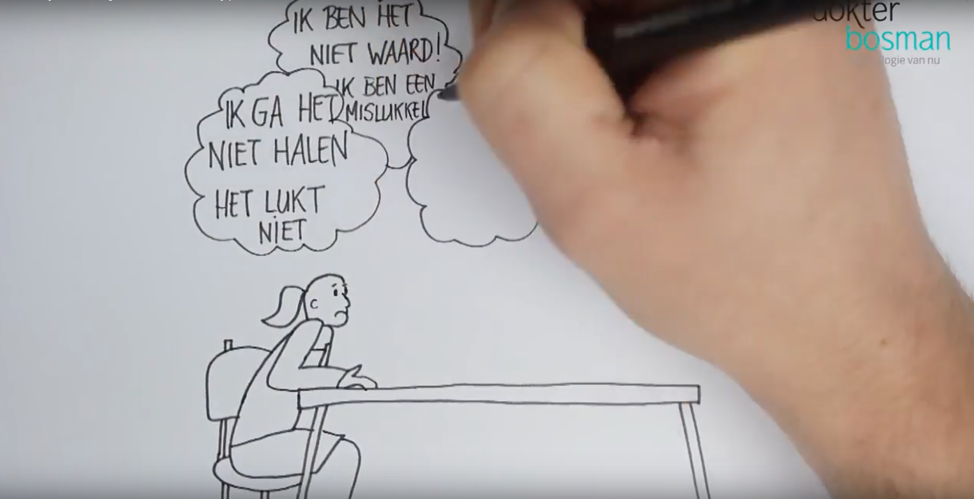
De kinderen die we hierboven beschreven lijken allemaal verschillend.
Maar…
- omgeving inschatten is voor allen moeilijk
- als ze hem al inschatten is deze inschatting vaak negatief
- dan denken ze vaak: ik weet zeker dat dit mij niet lukt, ik weet zeker dat ik niet geaccepteerd wordt, ze geloven me toch niet, ze moeten ook altijd mij hebben…
→ negatief zelfbeeld

Slide 16
Negatief zelfbeeld
Onhandig gedrag
Vaker falen
Bevestiging van de negatieve verwachtingen
Negatieve spiraal
Leidt tot:
Irritaties
Frustraties
Bij leerling en omgeving
Eenzaam
Ongelukkig

Slide 17
Oorzaken sociale problemen
Erfelijk
Leert niet de juiste vaardigheden van ouders
Ouders hebben niet ‘de schuld’, maar het laat wel zien hoe belangrijk ze zijn voor de ontwikkeling van de sociale vaardigheden
Betrek ouders bij hulp die gegeven wordt
Vervelende of traumatische ervaring (gepest, in elkaar geslagen e.d.)
Verkeerd denken over jezelf en/of omgeving (niemand wil met mij spelen, iedereen vindt mij raar, ik doe het toch altijd verkeerd)
→ vermijden van sociale situaties, waardoor er geen groei komt

Slide 18
Het kan zijn dat dit alles zich afspeelt buiten het blikveld van ouders…

Slide 19
Serieus nemen
Sociale problemen kunnen leiden tot andere problemen
En kunnen heel bepalend zijn voor het leven
Hulp door:
Sociale vaardigheden vergroten en nieuwe aanleren
Te leren: wat kun je doen, zelfvertrouwen vergroten, doen wat je geleerd hebt

Slide 20
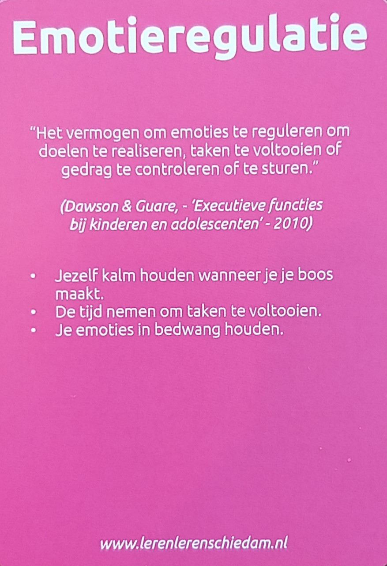
Executieve functie
Soms is de emotieregulatie niet goed ontwikkeld. Waardoor sociale problemen ontstaan.
Slechte emotieregulatie:
Niet goed om kunnen gaan met uitstel, er is geen behoeftebevrediging
Emoties niet kunnen reguleren (reageert extremer)
Een aantal voorbeelden vanuit stoornissen of beperkingen op de volgende slides:

Slide 21
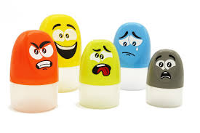
ADHD:
Slechtere emotieregulatie: Jantje lacht, Jantje huilt
Reageren primair, minder interne spraak, verminderde rem
daardoor kiezen zij vaak de verkeerde oplossing
Geen onwil, maar onvermogen
Hebben veel extra uitleg nodig, leren niet goed van hun fouten in deze situaties
Leg uit wat er verwacht wordt van anderen en benoem hoe ze dingen WEL moeten doen

Slide 22
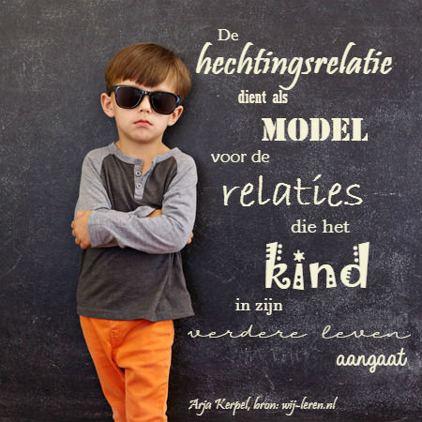
Hechtingsstoornis:
Ons geweten stuurt ons handelen, maakt onderscheid tussen goed en slecht gedrag
Ons geweten gebruikt emoties: Schuld, berouw om je te leren wat niet goed is
Ons geweten leert ons: Slecht gedrag, slecht gevoel. Goed gedrag, goed gevoel
Bij een hechtingsstoornis is het geweten niet ontwikkeld. Dus ook deze gevoelens niet. Het kind doet waar het plezier aan beleeft, wat geen plezier geeft is slecht

Slide 23
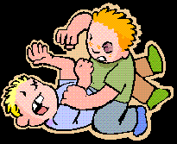
ODD:
- snel boos en gefrustreerd
- wat ze willen moet nu, alles wat niet nu kan veroorzaakt een uitbarsting
- prikkelbaar
- ergeren zich snel aan anderen – driftig gedrag
- kunnen wraakzuchtig zijn (ook na langere tijd)
→ ODD behaalt winst: omgeving voelt zich vaak eerst bedreigt en stemt toe → onmiddelijke behoeftebevreding → zijn blijven hangen in peuterfase op dit gebied: de wereld draait om mij, ik moet altijd mijn zin hebben

Slide 24
Wat kun je doen als onderwijsassistent?
Kernvaardigheden:
Emotionele ondersteuning bieden
Bevorderen positief klimaat in de klas
Omgang leerlingen onderling
Sociale vaardigheden aanleren

Slide 25
Emotionele ondersteuning bieden
Sensitief, gevoelig, positief reageren op signalen van kinderen, ingaan op emoties van kinderen
Maar ook: observeren, bewust kijken naar wat het gedrag van een kind jou wil vertellen. Signalen zien. Het kind steunen
En: een actieve luisterhouding. Zoek daarvoor de juiste tijd en plaats en stel de juiste vragen…

Slide 26
Stel jezelf de vraag:
Ben je een veilige haven voor de leerlingen in jouw klas?
Zorg je ervoor dat elke leerling zich welkom en fijn voelt bij jou?
Voelen alle leerlingen zich door jou gehoord en gezien?
Geef je iedereen persoonlijke aandacht?
Herken en erken je de gevoelens van de leerlingen?
Pik je de signalen van leerlingen op?
Reageer je op een warme en ondersteunende manier op de signalen?
Moedig je leerlingen aan te vertellen wat er bij ze speelt?
Stel je veel open vragen?
Laat je merken dat je de leerlingen serieus neemt?

Slide 27
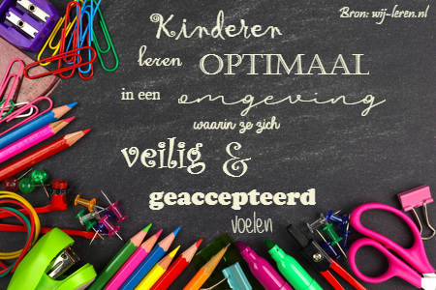
Bevorderen positief klimaat in de klas
Open, vertrouwelijke en veilige sfeer
Saamhorigheid
Onderlinge betrokkenheid
Dit kan door een betrokken, sensitieve onderwijsassistent (en/of leerkracht) die luistert respecteert en meningen serieus neemt
Kinderen durven onderliggende, echte gevoelens pas te laten zien als ze zich veilig bij je voelen en een goede band met je hebben. Wat helpt voor die goede band? Oogcontact, aai over de bol, glimlach, vriendelijk woord, duim omhoog, complimentje, grapje, belangstellende vraag… gebruik ze in contact met kinderen
Dan zijn ze meer gemotiveerd, meer betrokken, beter gehoorzaam en halen betere resultaten

Slide 28
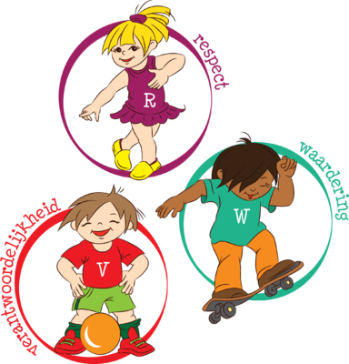
Positief klimaat, hoe doe je dat?
Aandacht voor alle leerlingen
Je kunnen inleven in hun situatie
Duidelijk en consequent zijn en evenwichtig reageren
De leiding nemen en gezag hebben
Leerlingen zelfvertrouwen geven
Respect hebben voor leerlingen en het onderlinge respect bevorderen
Voor orde en rust zorgen
Zelfstandigheid en verantwoordelijkheid stimuleren

Slide 29
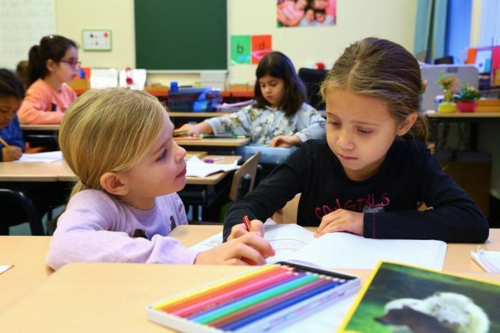
Omgang leerlingen onderling
Laten oefenen met samenwerken, bijv in kleine groepjes
Stimuleren om elkaar te helpen
Benoemen en stimuleren gewenst gedrag
Toon interesse en warmte
Praat met leerlingen en luister echt naar wat ze te zeggen hebben
Laat leerlingen naar elkaar luisteren
Leg nadruk op overeenkomsten tussen kinderen en stimuleer het respecteren van verschillen; Help het voorkomen en tegengaan van vooroordelen, discriminatie en racisme

Slide 30
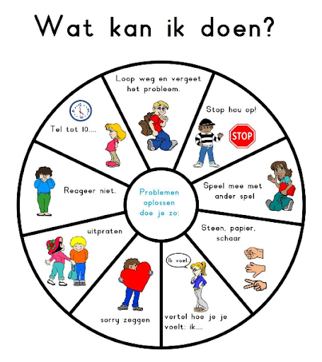
Sociale vaardigheden aanleren
Doel basisschool: leren voor jezelf opkomen, eigen emoties leren kennen en onder controle houden
Hoe kun je dat doen?
Speels laten horen wat positief gedrag is: “Wat aardig dat je Miquel even helpt met zijn jas”.
Oefenmomenten creëren met rollenspellen, kringgesprek
Duidelijke afspraken maken over wat je wel wilt zien
Methode voor sociaal-emotionele ontwikkeling inzetten (schoolbreed), zie volgende pagina’s

Slide 31
SLO-doelen Sociaal emotionele ontwikkeling
https://slo.nl/thema/meer/gezonde-leefstijl/doelgroepen-thema/sociaal-emotionele/
Op deze site kun je de slo-doelen vinden die horen bij sociaal emotionele ontwikkeling. De methodes die hun sociale vaardigheidsprogramma hebben opgesteld zijn natuurlijk uitgegaan van deze doelen.
Voor verschillende doelgroepen zijn er kaarten gemaakt, daarop de doelen die kinderen zouden moeten behalen in die leeftijdscategorie. Ben jij benieuwd wat kinderen zouden moeten leren aan sociale vaardigheden in jouw bpv? Zoek het op via bovenstaande link.
Het thema Sociaal emotionele ontwikkeling bestaat uit de volgende kernen, volgens het SLO:
Zelf
Zelfsturing
De ander
Relaties
Kiezen

Slide 32
Sociale-emotionele methodes

Slide 33
Stel jezelf de vraag:
Stimuleer ik samenwerking door het creëren van groepjes?
Stimuleer ik leerlingen actief door ze aan te moedigen elkaar te helpen?
Stimuleer ik leerlingen actief door ze aan te moedigen samen te werken?
Stimuleer ik leerlingen actief door ze aan te moedigen naar elkaar te luisteren?
Stimuleer ik leerlingen actief door ze aan te moedigen elkaars werk te bewonderen?
Zorg ik voor duidelijke regels als het gaat om sociale vaardigheden en omgang met elkaar?
Reageer ik met complimentjes op positief sociaal gedrag?
Richt ik de aandacht van de leerlingen op elkaar en op het groepsproces?
Nodig ik leerlingen uit om elkaar te helpen?
Ondersteun ik leerlingen bij het samenwerken?

Slide 34
Mentimeter: paar vragen beantwoorden
Ga maar www.menti.com en gebruik de code 846602

Slide 35
En nu?
Lees
Maak
Boek: Onderwijsassistent School en didactiek PW
H2.2.1 Emotionele ondersteuning bieden
H2.2.6 Begeleiden onderlinge interacties
H2.4.3 Sociale en culturele vaardigheden
H2.4.4 Vermogen tot samenwerken
H5.3.6 De school als leefomgeving
Deze hoofdstukken kun je lezen om de informatie nogmaals tot je te nemen. Maar, je mag natuurlijk van de theorie-pagina aan het begin ook andere hoofdstukken kiezen…
Ga wel aan de slag met het zelf lezen van theorie, tijdens de rest van de tijd van deze les… Je moet tenslotte iets 7x horen voordat je het onthoudt ☺
Je kunt via Thieme online aan de slag met de online leeromgeving van de verschillende boeken die bij de theorie aan bod zijn gekomen. Dit mag, dat moet niet…

Slide 36
Programma blok 8
8.1 Motivatie- en werkhoudingsproblemen
8.2 Sociale vaardigheden en emoties
8.3 Hemelvaartsweekend (vrij)
8.4 Speciaal (basis-)onderwijs (sbo, so, vso)
8.5 Thuiszitters
8.6 Werken aan workshop / opdracht (zie studiehandleiding)
8.7 Werken aan workshop / opdracht (zie studiehandleiding)
8.8 Presentaties op DVC? Of online?
8.9 Presentaties op DVC? Of online?
8.10 Voortgangsweek
Geen bpv-opdracht

